Slide 1
6.5 图的连通性

Slide 2
本讲内容
1、
无向图的连通性
2、
无向连通图的点连通度与边连通度
3、
有向图的连通性

Slide 3
图的基本性质之一是其连通性, 它与图中从节点到节点的路密切相关.
图的连通性讨论节点与节点之间的另外一种关系.

Slide 4
为了讨论方便,先给出
定义6-16 在任何图G = (V, E)中,若从节点u到v存在一条路,则称u可达v (accessible).
由于节点v到v总存在一条长度为0的路, 因此任意节点v可达v自身.
先讨论无向图的连通性.

Slide 5
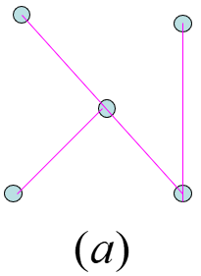
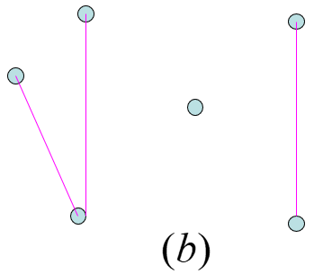
1. 无向图的连通性
定义6-17 设G = (V, E)是无向图, 对于G中任意两个节点u和v均可达, 则称G是连通图(connected graph).

Slide 6
定义 设G = (V, E)是无向图, G中极大的连通子图称为G的连通分支(connected component), 图G的连通分支数记为w(G).
由定义知, 图G的连通分支满足3 个条件: (1)连通分支是G的子图；(2)该子图本身是连通图；(3)在该子图中再添加原图的任意边或节点都不连通.

Slide 7
在图6-26(a)中图仅一个连通分支. 在图6-26(b)中图有3个连通分支.

Slide 8
定理6-4 设G = (V, E)是无向图, 则G是连通图当且仅当w(G) = 1.
G是非连通图当且仅当w(G) ≥ 2.

Slide 9
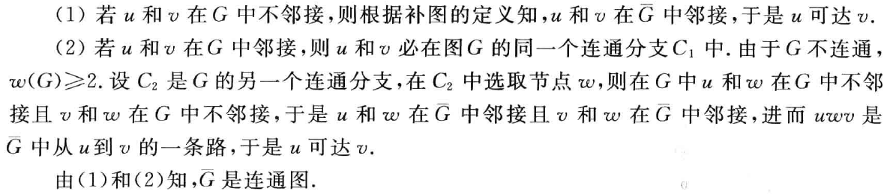
例6-5 G不连通⇒ 连通.
证明：∀u, v:
(1) u, v在G中不邻接；
(2) u, v在G中邻接.

Slide 10
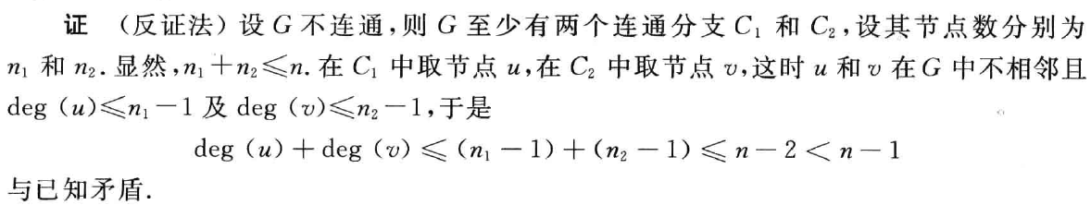
例6-6 设G = (V, E)是n阶简单无向图, 若对于任意的G中不相邻的节点u和v有deg(u) + deg(v) ≥ n - 1, 则G是连通图.

Slide 11
定理6-5 去掉简单回路上的一条边或度为1的节点, 图的连通性不变.

Slide 12
本讲内容
1、
无向图的连通性
2、
无向连通图的点连通度与边连通度
3、
有向图的连通性

Slide 13
2. 无向连通图的点连通度与边连通度
对于无向连通图, 其连通的程度是不同的, 有些很“脆弱”, 有的则相反.
.

Slide 14
(1) 点割集与点连通度κ(G).
定义 设G = (V, E)是连通无向图, W ⊂ V, 若
(i) G – W不连通或是1阶图;
(ii) 删除W的任意真子集均连通,
则称W为G的点割集(cut-set of vertices).

Slide 15
“割”是分割、分离、分开的意思, 恰使得G不连通或是1阶图所要去掉的节点集合称为的点割集.
若点割集W = {v}, 则称v为的割点(cut point)或关节点.

Slide 16
点割集: {a, b}; {c, d}; …
κ(G) = 2.

Slide 17
割点: A和B.
κ(G) = 1.

Slide 18
定义6-20 点连通度，简称连通度
一个连通无向图的点连通度是使得G不连通或为1阶图所要删去的最少的节点个数.
1阶图的点连通度为0,而完全无向图K_{n}的点连通度为n - 1.

Slide 19
点连通度为2的图G称为2-连通或重连通图(bi-connected graph).
确定一个无向图是否重连通具有重要的意义. 假定无向图的节点表示电话交换站, 边表示电话线, 则在点连通度为2的通讯网络系统中, 一个站发生故障系统仍可正常工作.

Slide 20
(2) 边割集与边连通度λ(G).
定义 设G = (V, E)是连通无向图且F ⊂ E, 若从G中删除F的所有边所得到的子图不连通或是平凡图, 而删除F的任意真子集都连通, 则称F为G的边割集(cut-set of edges).

Slide 21
恰使得G不连通或是平凡图所要去掉的边的集合称为G的边割集.
若边割集F = {e}, 则称e为的割边或桥(bridge).

Slide 22
边割集: {e₁, e₂, e₃}; ...
λ(G) = 3.

Slide 23
割边: e.
λ(G) = 1.

Slide 24
定义6-21
一个连通无向图G的边连通度是使得G不连通或为平凡图所要删去的最少的边的数目.

Slide 25
下面的定理是H. Whitney在1932年给出的关于点连通度、边连通度及最小度之间的联系的一个结论.
定理6-6 设G = (V, E)是连通无向图, 则

Slide 26
本讲内容
1、
无向图的连通性
2、
无向连通图的点连通度与边连通度
3、
有向图的连通性

Slide 27
3. 有向图的连通性
无向图只有连通与不连通两种情况, 而有向图存在多种连通特性.
有向图的连通性分下述3种情形分别讨论.

Slide 28
(1) 强连通图
定义 设G = (V, E)是有向图, ∀u, v ∈ V均相互可达, 则称G为强连通图(strongly connected digraph).
由定义易知, 下图(a)是一个强连通图. 特别地,平凡图是强连通图.

Slide 29
强连通图

Slide 30
定理6-7 设G = (V, E)是n阶(n≥2)有向图, 则G强连通当且仅当G中存在一条回路, 它通过所有节点.

Slide 31
定义 设G = (V, E)是有向图, G的极大的强连通子图称为G的强连通分支(strongly connected component).
(i) 子图;
(ii) 强连通;
(iii) 极大.

Slide 33
定理6-8 设G = (V, E)是有向图, 则G的任意节点都位于且仅位于G的一个强连通分支中.

Slide 34
(2) 单向连通图
定义 设G = (V, E)是有向图,对于任意u, v ∈ V,从u可达v或者从v可达u,则称G为单向连通图(unilateral connected digraph).

Slide 35
单向连通图

Slide 36
下述定理对确定有向图的单向连通分支是非常有用的.
定理6-9 设G = (V, E)是有向图, 则G单向连通当且仅当G中存在一条路,它通过所有节点 .

Slide 37
定义6-26 设G = (V, E)是有向图, G的极大的单向连通子图称为G的单向连通分支.
下图有2个单向连通分支: G[1, 2, 3, 4, 5]; G[5, 6].

Slide 38
注意：有向图的节点，可以位于不同的单向连通分支中.

Slide 39
(3) 弱连通图
定义6-27 设G = (V, E)是有向图,若不考虑边的方向是一个无向连通图,则称有向图G为弱连通图(weakly connected digraph), 简称有向图G连通.

Slide 40
例子? 三者之间的关系?
强连通图⇒ 单向连通图⇒ 弱连通图. 但反过来均不成立!

Slide 41
定义6-28 设G = (V, E)是有向图, G的极大的弱连通子图称为G的弱连通分支.

Slide 42
小结
无向图的连通性
无向连通图的点连通度与边连通度
有向图的连通性

Slide 43
TＨＥ ＥＮＤ

